Slide 1




TIẾT 8 LUYỆN TẬP

Slide 2



I. KIẾN THỨC CẦN NHỚ

Slide 3



Bài tập 1: Thu gọn:

Slide 4
Bài tập 2: Rút gọn rồi tính:

Slide 5


Bài tập 3: Tìm số nguyên x, biết:

Slide 6
Bài tập 4: Tìm x, biết:

Slide 7



Cuộc Đua
Kỳ Thú

Slide 8






CHÚC MỪNG
CHÚC MỪNG
CHÚC MỪNG
CHÚC MỪNG

Slide 9
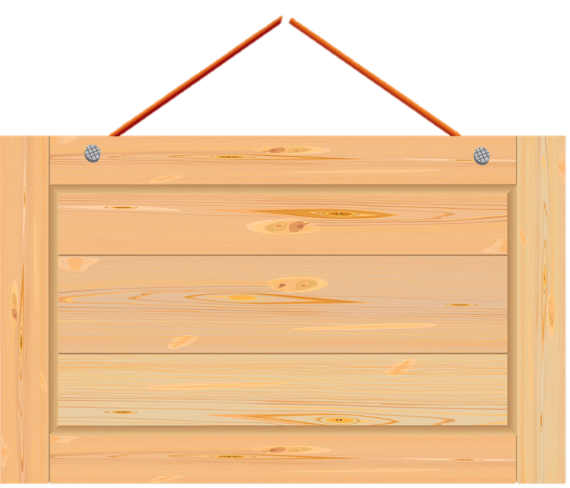



Đáp án: 3¹²

Slide 10

Đáp án : a^{n-3}
a^{n}:a³=?

Slide 11
Đáp án: 1
2021⁰ = ?

Slide 12
Đáp án:
x¹⁴ : x=?

Slide 13
Đáp án:
5⁵ + 5⁵+ 5⁵+ 5⁵+ 5⁵=?

Slide 14
Đáp án: x = -3
( 2^{x+3}= 2⁰
x+3=0
x = -3)
Tìm x, biết: 2^{x+3}= 1

Slide 15
HƯỚNG DẪN VỀ NHÀ
Xem lại các bài đã giải
Làm bài 38 đến 43 (SGK/23)
Đọc mục: Có thể em chưa biết
Chuẩn bị bài sau: TỈ LỆ THỨC

Slide 16
TẠM BIỆT
CHÚC CÁC CON HỌC TỐT

